Slide 1





TIẾNG VIỆT
ÔN TẬP GIỮA HK1
TIẾT 6

Slide 2
Kiến thức
- Giúp HS ôn tập về cấu tạo của tiếng, từ chia theo cấu tạo và từ chia theo chức năng.
1
MỤC TIÊU
Kĩ năng
- Xác định được tiếng chỉ có vần và thanh, tiếng có đủ âm đầu, vần và thanh trong đoạn văn; nhận biết được từ đơn, từ ghép, từ láy, danh từ (chỉ người, vật, khái niệm), động từ trong đoạn văn ngắn.
- HS có kĩ năng nhận biết và xác đinh được các tiếng, từ.
2
Phẩm chất
- HS tích cực, tự giác ôn bài.
3
4
Góp phần phát triển NL:
- NL giải quyết vấn đề và sáng tạo, NL ngôn ngữ.

Slide 3
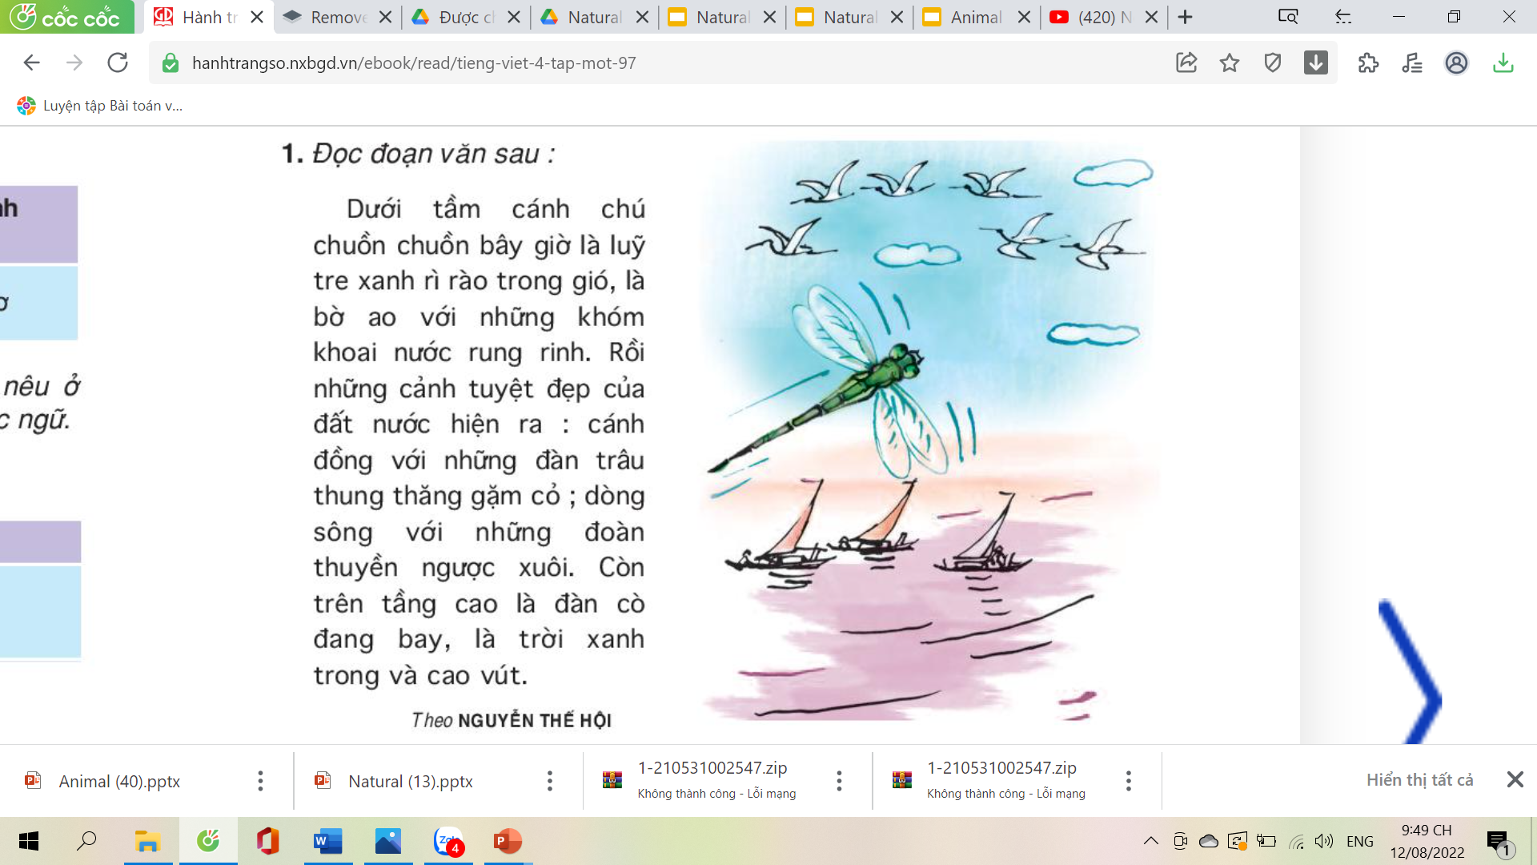
1. Đọc đoạn văn sau:
Dưới tầm cánh chú chuồn chuồn bây giờ là lũy tre xanh rì rào trong gió, là bờ ao với những khóm khoai nước rung rinh. Rồi những cảnh tuyệt đẹp của đất nước hiện ra: cánh đồng với những đàn trâu thung thăng gặm cỏ; dòng sông với những đoàn thuyền ngược xuôi. Còn trên tầng cao là đàn cò đang bay, là trời xanh trong cao vút.
Theo Nguyễn Thế Hội

Slide 4




Cảnh đẹp của đất nước được quan sát ở vị trí nào?
Từ trên cao xuống

Slide 5
Những cảnh đẹp đó cho em biết điều gì về đất nước ta?
Đất nước ta rất thanh bình, đẹp hiền hòa

Slide 6

2. Tìm trong đoạn văn trên những tiếng có mô hình cấu tạo như sau (ứng với mỗi mô hình, tìm 1 tiếng):
a) Tiếng chỉ có vần và thanh
Dưới tầm cánh chú chuồn chuồn bây giờ là lũy tre xanh rì rào trong gió, là bờ ao với những khóm khoai nước rung rinh. Rồi những cảnh tuyệt đẹp của đất nước hiện ra: cánh đồng với những đàn trâu thung thăng gặm cỏ; dòng sông với những đoàn thuyền ngược xuôi. Còn trên tầng cao là đàn cò đang bay, là trời xanh trong cao vút.
Theo Nguyễn Thế Hội
b) Tiếng có đủ âm đầu, vần và thanh

Slide 7
Cấu tạo của tiếng
1. Mỗi tiếng gồm 3 bộ phận:
thanh
âm đầu | vần
2. Tiếng nào cũng phải có vần và thanh. Có tiếng không có âm đầu.

Slide 8
2. Tìm trong đoạn văn trên những tiếng có mô hình cấu tạo như sau (ứng với mỗi mô hình, tìm 1 tiếng):
a) Tiếng chỉ có vần và thanh
Dưới tầm cánh chú chuồn chuồn bây giờ là lũy tre xanh rì rào trong gió, là bờ ao với những khóm khoai nước rung rinh. Rồi những cảnh tuyệt đẹp của đất nước hiện ra: cánh đồng với những đàn trâu thung thăng gặm cỏ; dòng sông với những đoàn thuyền ngược xuôi. Còn trên tầng cao là đàn cò đang bay, là trời xanh trong cao vút.
Theo Nguyễn Thế Hội
tiếng | âm đầu | vần | thanh
ao |  | ao | ngang
b) Tiếng có đủ âm đầu, vần và thanh
tiếng | âm đầu | vần | thanh
dưới | d | ươi | sắc
tầm | t | âm | huyền

Slide 9

3. Tìm trong đoạn văn trên:
3 từ đơn
3 từ ghép
3 từ láy

Slide 10




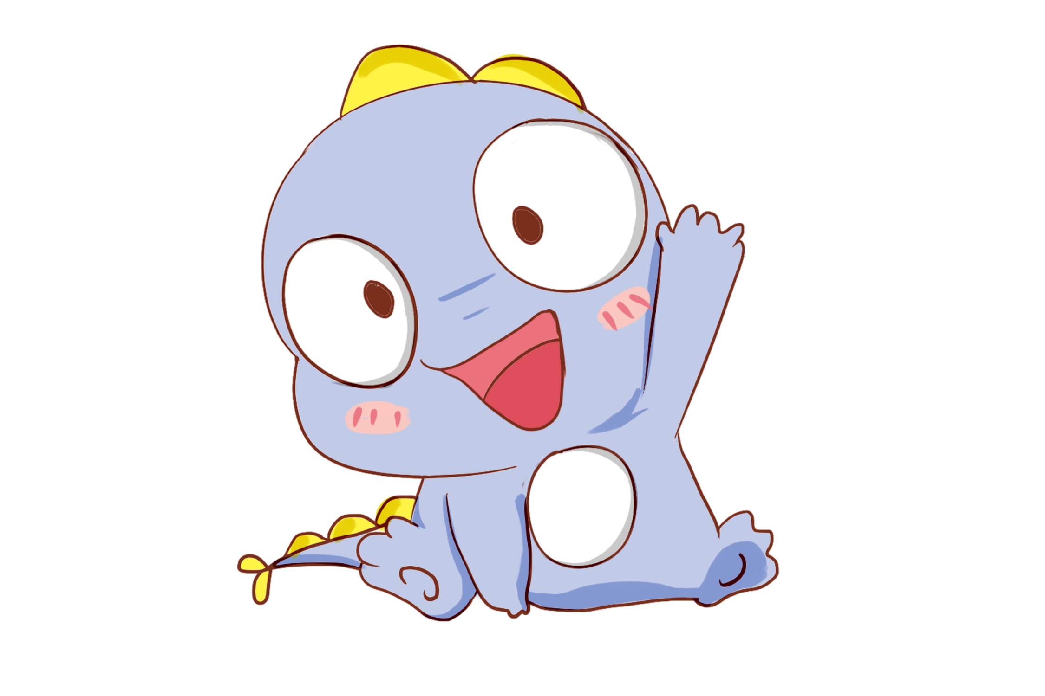
Từ đơn là từ chỉ gồm 1 tiếng: ăn, uống, mặc, nước, mây, bảng, lá, …
Từ ghép là từ được ghép các tiếng có nghĩa lại với nhau.
Từ láy là phối hợp những tiếng có âm hay vần giống nhau.

Slide 11
Dưới tầm cánh chú chuồn chuồn bây giờ là lũy tre xanh rì rào trong gió, là bờ ao với những khóm khoai nước rung rinh. Rồi những cảnh tuyệt đẹp của đất nước hiện ra: cánh đồng với những đàn trâu thung thăng gặm cỏ; dòng sông với những đoàn thuyền ngược xuôi. Còn trên tầng cao là đàn cò đang bay, là trời xanh trong cao vút.
Theo Nguyễn Thế Hội
dưới, tầm, cánh, chú, là, lũy, tre, xanh, trong, bờ, ao, những, gió, rồi, cảnh, còn, tầng, …
3 từ đơn

Slide 12
Dưới tầm cánh chú chuồn chuồn bây giờ là lũy tre xanh rì rào trong gió, là bờ ao với những khóm khoai nước rung rinh. Rồi những cảnh tuyệt đẹp của đất nước hiện ra: cánh đồng với những đàn trâu thung thăng gặm cỏ; dòng sông với những đoàn thuyền ngược xuôi. Còn trên tầng cao là đàn cò đang bay, là trời xanh trong cao vút.
Theo Nguyễn Thế Hội
bây giờ, khoai nước, tuyệt đẹp, hiện ra, ngược xuôi, xanh trong, cao vút.
3 từ ghép

Slide 13
Dưới tầm cánh chú chuồn chuồn bây giờ là lũy tre xanh rì rào trong gió, là bờ ao với những khóm khoai nước rung rinh. Rồi những cảnh tuyệt đẹp của đất nước hiện ra: cánh đồng với những đàn trâu thung thăng gặm cỏ; dòng sông với những đoàn thuyền ngược xuôi. Còn trên tầng cao là đàn cò đang bay, là trời xanh trong cao vút.
Theo Nguyễn Thế Hội
Chuồn chuồn, rì rào, rung rinh, thung thăng.
3 từ láy

Slide 14
4. Tìm trong đoạn văn trên:
3 danh từ
3 động từ

Slide 15

Danh từ là những từ chỉ sự vật: người, vật, hiện tượng
Động từ là những từ chỉ hoạt động, trạng thái của sự vật.

Slide 16
Dưới tầm cánh chú chuồn chuồn bây giờ là lũy tre xanh rì rào trong gió, là bờ ao với những khóm khoai nước rung rinh. Rồi những cảnh tuyệt đẹp của đất nước hiện ra: cánh đồng với những đàn trâu thung thăng gặm cỏ; dòng sông với những đoàn thuyền ngược xuôi. Còn trên tầng cao là đàn cò đang bay, là trời xanh trong cao vút.
Theo Nguyễn Thế Hội
tầm, cánh, chú, chuồn chuồn, tre, gió, bờ, ao, khóm, khoai nước, cảnh, đất nước, cánh, đồng, đàn, trâu, cỏ, dòng, sông, đoàn, thuyền,…
3 danh từ

Slide 17
Dưới tầm cánh chú chuồn chuồn bây giờ là lũy tre xanh rì rào trong gió, là bờ ao với những khóm khoai nước rung rinh. Rồi những cảnh tuyệt đẹp của đất nước hiện ra: cánh đồng với những đàn trâu thung thăng gặm cỏ; dòng sông với những đoàn thuyền ngược xuôi. Còn trên tầng cao là đàn cò đang bay, là trời xanh trong cao vút.
Theo Nguyễn Thế Hội
3 động từ

Slide 18
Chúc các em học tốt!

